Slide 1
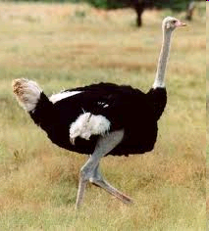
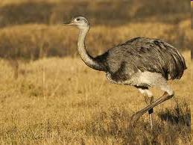
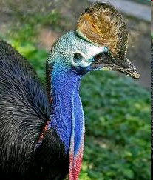
Ptice (Aves)
Izvor ptic: iz mezozojskih plazilcev.
- praptič ali arheopteriks je vmesni člen med plazilci in ptiči.
Sistematika ptic: -staročeljustnice ali ptice brez grebena na grodnici - noj, kazuar, emu, nandu. Izgubili so sposobnost letenja, krila so slabo razvita, dobro tečejo.

Slide 2

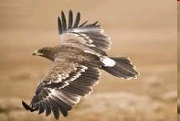
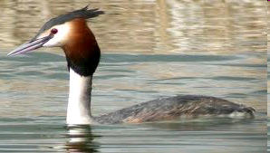
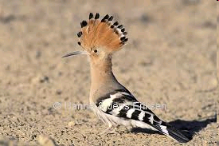
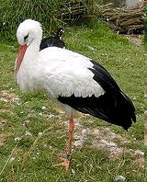
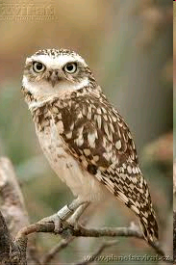
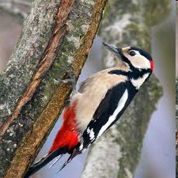
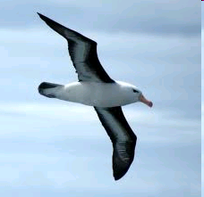
novočeljustnice ali ptice z grebenasto grodnico- ponirek, albastros, štorklja, kanja, orel, sova, detel, lastovka. Imajo dobro razvita krila, večina so dobri letalci.

Slide 3
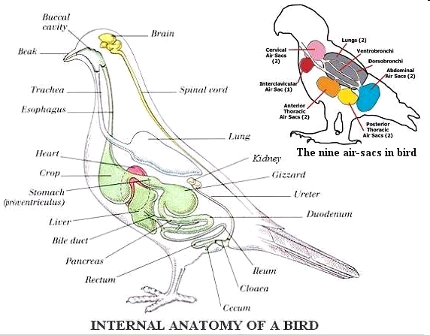
Ptice (Aves)
2. Zgradba ptic:

Slide 4
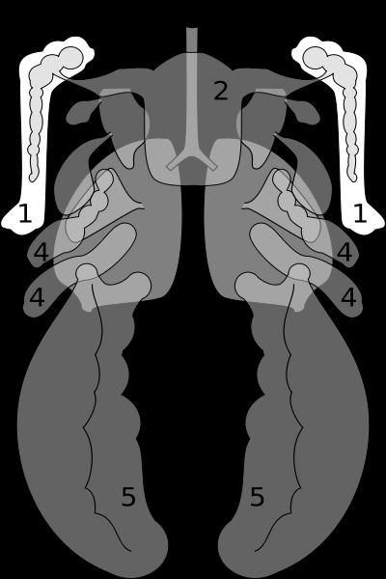
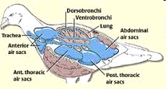
Ptice (Aves)
3. Dihala: pljuča in pljučni mehovi.

Slide 5
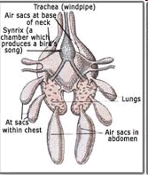
Ptice (Aves)
-pljuča so majhna, pretočna,
z veliko notranjo površino.
-med mirovanjem diha s širjenjem
in oženjem prsnega koša.
-med letom diha s pljučnimi
vrečami. Vreče so povezane s
pljuči, segajo tudi v votle kosti.

Slide 6

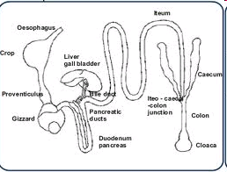
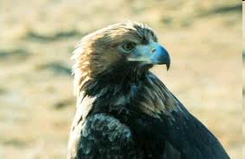
Ptice (Aves)
4. Prebavila:
-kljun brez zob-požiralnik –golša-želodec(žlezovnik in mlin)-črevo-zadnje črevo-stok ali kloaka.

Slide 7

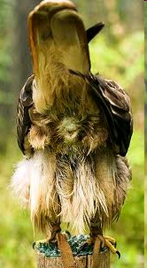
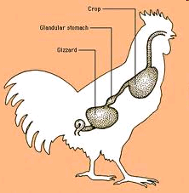
-v golši se hrana mehča.
-želodec je dvodelen. V mlinu poteka mehanska prebava hrane, v žlezovniku pa kemična prebava-razgradnja s pomočjo prebavnih encimov.
-v stok se izliva zadnje črevo,
izvodilo iz izločal in spolovil.

Slide 8
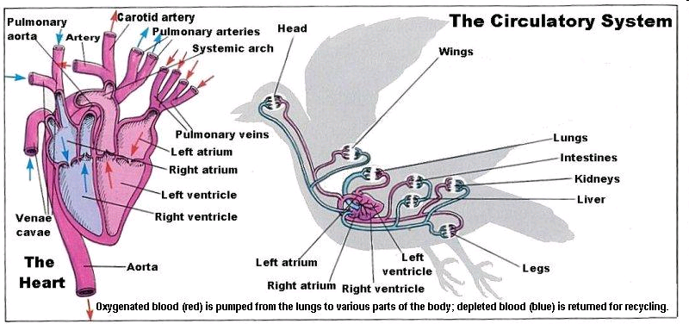
Ptice (Aves)
5. Krvožilni sistem: sklenjen-dvojni krvni obtok. Srce je štiridelno. Ptice so homeotermni organizmi-vzdržujejo stalno telesno temperaturo. Srce, zgrajeno iz dveh preddvorov in dveh prekatov.

Slide 9
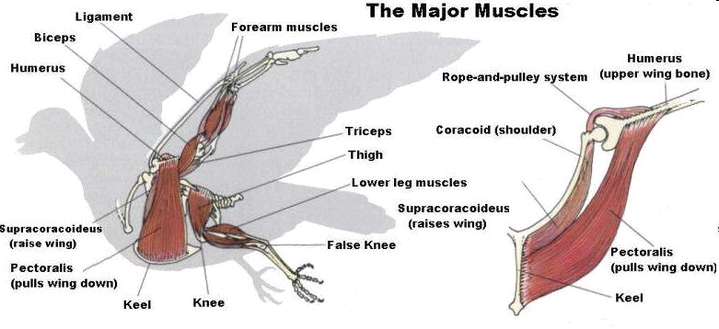
6. Mišičje:
- letalne mišice so pritrjene na kost grodnico.
- skeletne mišice pokrivajo ogrodje ali skelet.
- gladke mišice sestavljajo drobovne organe.
- srčna mišica tvori srce.

Slide 10
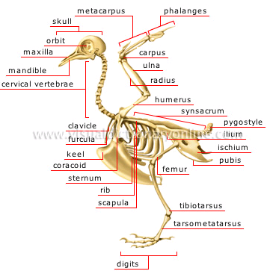
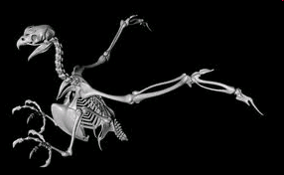
Ptice(Aves)
7. Ogrodje:
notranje, sestavljajo ga kostno in hrustančno tkivo.
kosti letalcev so votle,
imajo nizko specifično
težo.

Slide 11
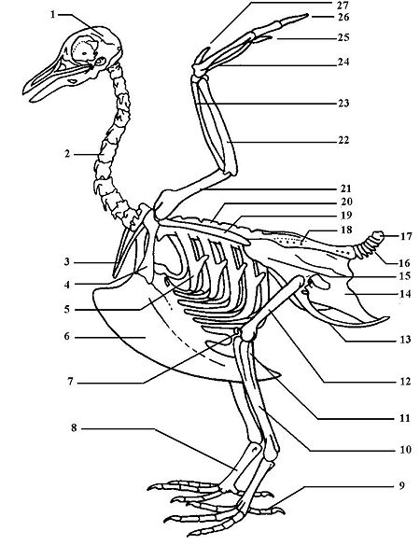
Zgradba okostja ptiča: 1 lobanja, 2 vratna vretenca, 3 ključnica,
4 krokarnica, 5 rebra z nasadci,
6 grodnica, 7 koleno, 8 kračnica,
9 prstnica, 10 piščal, 11 mečnica,
12 stegnenica, 13 dimeljnica,
14 sednica, 15 črevnica, 16 repna vretenca, 17 trtica, 18 križnica,
19 lopatica, 20 hrbtna vretenca,
21 nadlahtnica, 22 podlahtnica,
23 koželjnica, 24 dlančnice , 25 3. prst, 26 2. prst, 27 palec

Slide 12
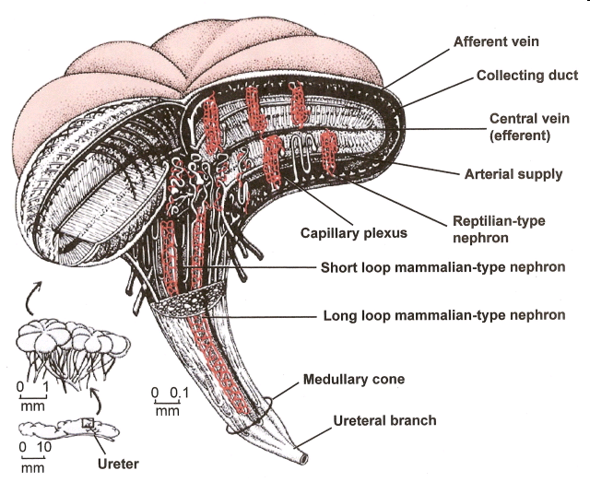

Ptice (Aves)
8. Izločala:
-ledvici-sečevoda-stok (kloaka), sečnika ni.
- izloček ledvic je trdna, slabo topna sečna kislina, ki se iz stoka izloči skupaj z iztrebki.

Slide 13
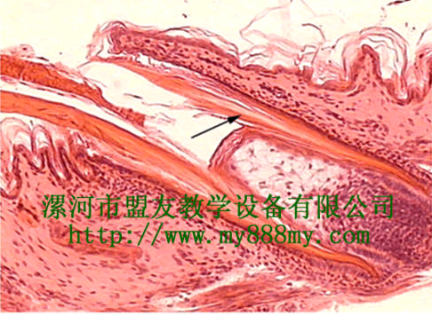
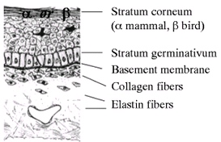
Ptice (Aves)
9. Ovojni sistem:
- dvoplastna koža/vrhnjica in usnjica.
- koža je brez žlez, razen trtične žleze nekaterih ptic, ki izloča maščobo za mazanje perja.
- na nogah so ohranjene luske.

Slide 14
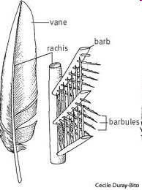
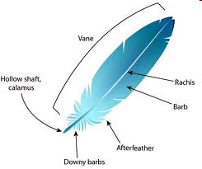
- pero je iz tulca in kosmače. Tulec sestavljata cevka in rebrce. Iz rebrca izhajajo veje in vejice, ki tvorijo kosmačo.
- pero je kožna tvorba. Zasnova nastane iz celic povrhnjice, ki poroženi.

Slide 15
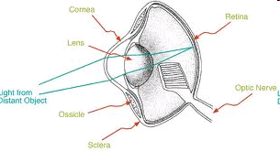
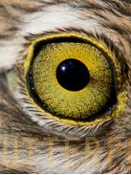
Ptice (Aves)
10. Živčevje in čutila:
- živčevje sestavljajo centralni živčni sistem (možgani, hrbtenjača) in periferni ali obkrajni živčni sistem.
- čutila dobro razvita, še posebno vid in sluh.
- med seboj se sporazumevajo s petjem.

Slide 16
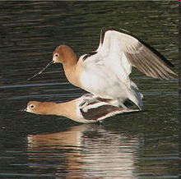
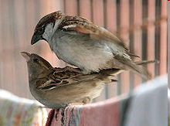
Ptice(Aves)
11. Razmnoževalni sistem:
- spolno-enospolniki-osemenitev in oploditev sta notranji.
- samec samico osemeni s kratko združitvijo stokov.

Slide 17

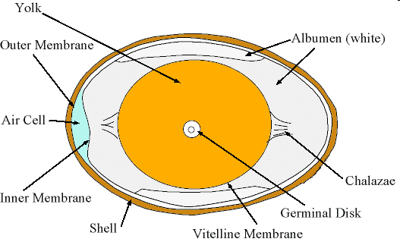
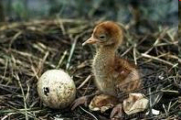
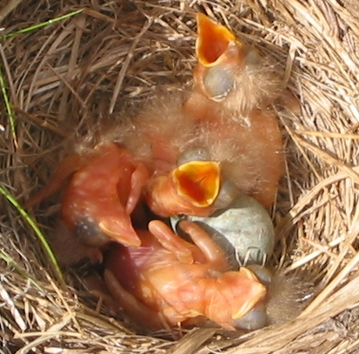
-samice odlagajo amniotska jajca.
- iz oplojenih jajc se po valjenju izvalijo mladiči /puhovci ali goliči.

Slide 18
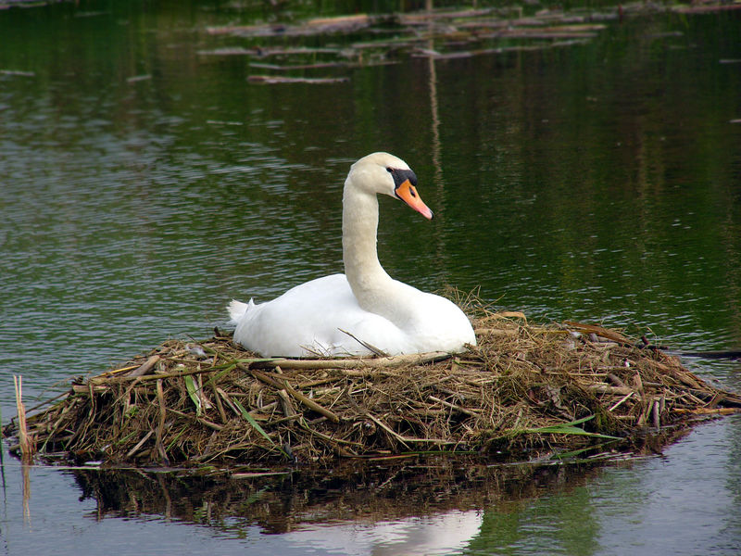

Slide 19
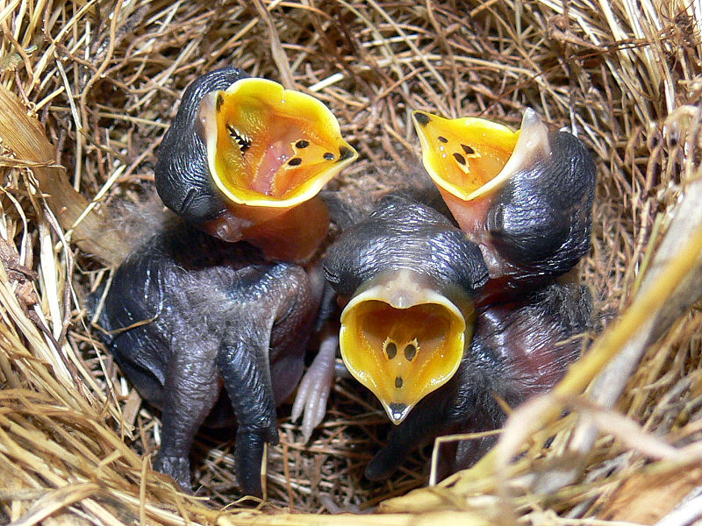
Mladiči ostrožne cipe (Anthus novaeseelandiae) - tisti mladič, ki najglasneje kriči, se najbolj steguje in se najbolj preriva, dobi največ hrane.

Slide 20
Ptice(Aves)
12. Posebnosti:
- gnezditveno mesto največkrat poišče samec.
- določi svoj teritorij.
- z oglašanjem, razkazovanjem, plesom, darili … privablja samico.
- imajo sposobnost orientacije v prostoru in navigacije, pomembno zlasti za ptice selivke.
- nekatere ptice so klateži-gibljejo se iz kraja v kraj.
- druge ne zapuščajo izbranega območja- stalnice.

